Slide 1
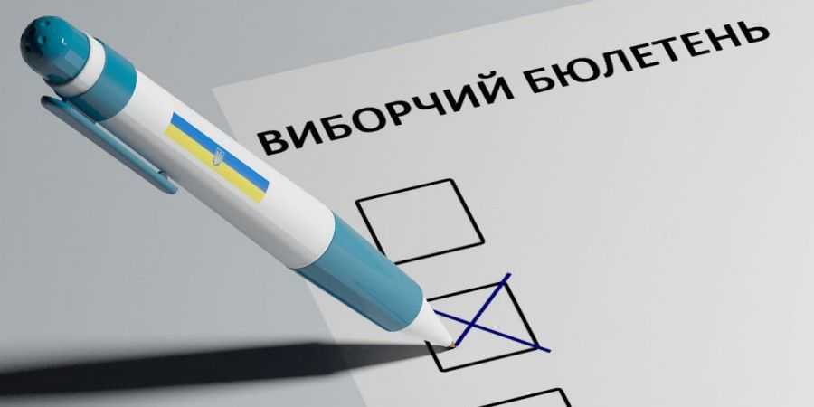
Особливості використання виборчих технологій
Лекція

Slide 2
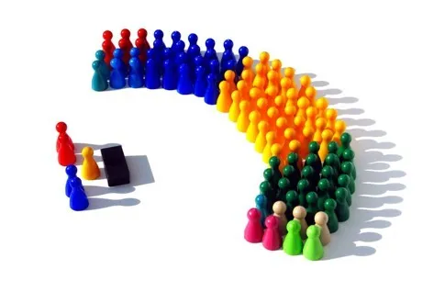
План
1. Поняття виборчих технологій
2. Основні види виборчих технологій

Slide 5
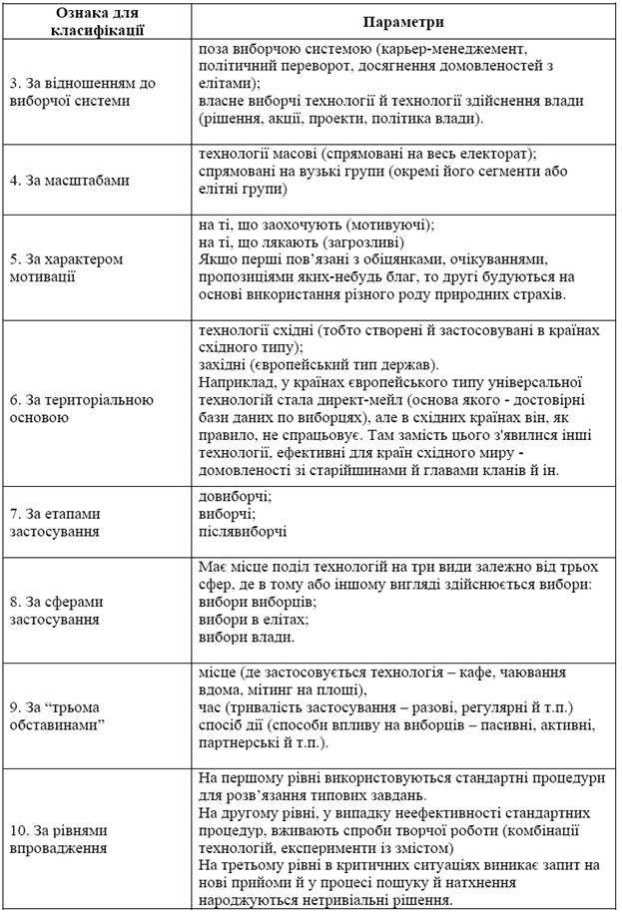

Slide 6
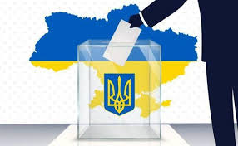
Дякую за увагу!

